Slide 1
Муниципальное дошкольное образовательное учреждение
«Детский сад № 43 комбинированного вида»
городского округа Саранск,
Республика Мордовия
«Я помню, я горжусь…»
/к 70 – летию Великой Победы/

Slide 2
Данная презентация была разработана в рамках Всероссийского конкурса на Лучший интернет-проект, посвященный 70-летию Победы в Великой Отечественной войне (2014-2015 учебный год) педагогами МДОУ «Детский сад № 43 комбинированного вида»:
Бакулина Людмила Юрьевна – старший воспитатель,
Замотаева Анастасия Владимировна – воспитатель подготовительной к школе группы,
Новаева Юлия Сергеевна - воспитатель старшей группы,
Юзефяк Юлия Рашитовна - воспитатель старшей группы
Организатор - Ресурсный центр «Инфраструктура Благотворительности», www.infrastblago.ru.

Slide 3
Дорогие друзья!
Все мы понимаем, как сложно рассказывать детям о войне. Но это важно и значимо! Без знания, понимания и переживания этих страниц нашей истории невозможно воспитать настоящего патриота и гражданина России!
В 2015 году наша страна будет отмечать важную и значимую дату нашей истории – 70-летие Победы в Великой Отечественной войне. Это поистине великий день, когда мы переживаем «радость со слезами на глазах»!

Slide 4
Патриотическое чувство не возникает само по себе. Это результат длительного, целенаправленного воспитательного воздействия на человека, начиная с самого детства. В связи с этим проблема нравственно–патриотического воспитания детей дошкольного возраста становится одной из актуальных.
В результате систематической, целенаправленной воспитательной работы у детей могут быть сформированы элементы гражданственности и патриотизма.
Нельзя быть патриотом, не чувствуя личной связи с Родиной, не зная, как любили, берегли и защищали ее наши предки, наши отцы и деды.
Не следует также забывать, что война является одним из наиболее важных исторических опытов и практик в формировании, воспроизводстве, воспитании и восприятии настоящего мужчины. Образ воина остается одним из ключевых символов мужественности. Особенно важно это для мальчиков в период взросления. Для нормального развития мальчикам необходимо, чтобы смутный образ настоящего мужчины постепенно становился реальностью, находя свое воплощение в конкретных людях. Причем очень важно, чтобы герои были своими, легко узнаваемыми, близкими. Тогда мальчишкам легче соотнести их с собой, легче на них равняться.
Именно поэтому мы сочли необходимым осветить для детей подвиг своего народа в годы Великой Отечественной Войны через призму истории своей семьи.

Slide 5
Направления работы
1. Подвиг российских солдат в искусстве
1.1. Художники о войне 1941 – 1945 г.
1.2. Война в литературе (стихи и проза)
2. Как это было. (1941 – 1945)
3. Фотохроника военных лет
4. Сценарии мероприятий, посвященных Дню Победы

Slide 6
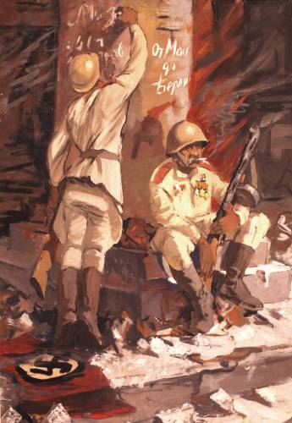
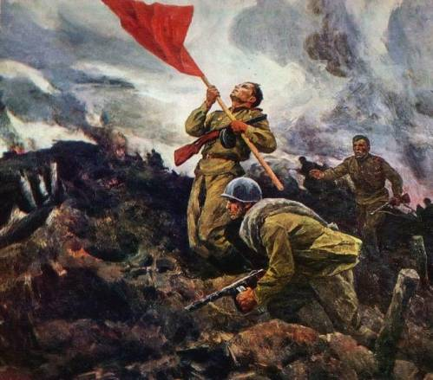
Художники о войне 1941 – 1945 г.
А. Широков. За Родину!
художник Володин С.А.

Slide 7
День Победы
(Белозеров Т.)
Майский праздник -
День Победы
Отмечает вся страна.
Надевают наши деды
Боевые ордена.
Их с утра зовёт дорога
На торжественный парад.
И задумчиво с порога
Вслед им бабушки глядят.
Что за праздник?
(Н. Иванова)
В небе праздничный салют,
Фейерверки там и тут.
Поздравляет вся страна
Славных ветеранов.
А цветущая весна
Дарит им тюльпаны,
Дарит белую сирень.
Что за славный майский день?
Что такое День Победы
Что такое День Победы?
Это утренний парад:
Едут танки и ракеты,
Марширует строй солдат.
Что такое День Победы?
Это праздничный салют:
Фейерверк взлетает в небо,
Рассыпаясь там и тут.
Что такое День Победы?
Это песни за столом,
Это речи и беседы,
Это дедушкин альбом.
Это фрукты и конфеты,
Это запахи весны…
Что такое День Победы –
Это значит – нет войны.

Slide 8
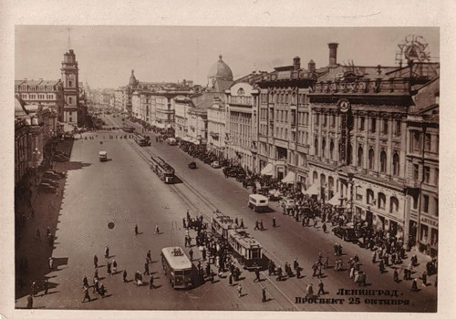
О той великой освободительной войне и пойдёт наш рассказ.
Это было тогда, когда наша страна Россия называлась СССР, когда ваши прабабушки и прадедушки были молодыми, здоровыми, полными сил. Они были счастливы, мечтали о будущем, думали, что все в их жизни будет хорошо. Но их мечтам не пришлось осуществиться.

Slide 9
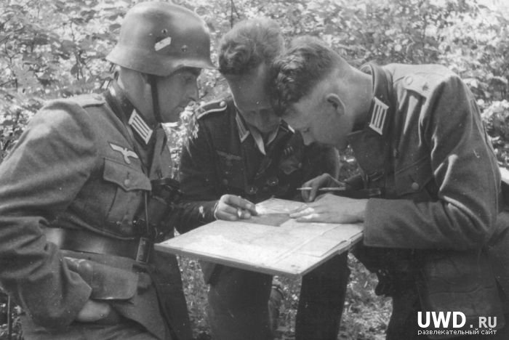
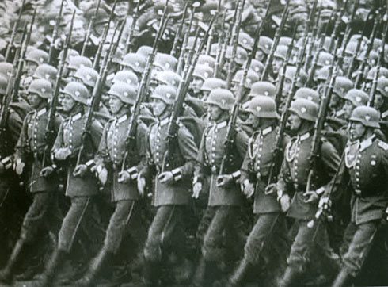
В мире появилась тёмная сила – фашизм, которая ненавидела людей другой национальности. Фашисты захотели людей всех стран сделать своими рабами и слугами.
Заскрежетали гусеницы танков, засвистели пули. Шаг за шагом фашисты захватывали одну страну за другой, разрушали города, взрывали памятники, грабили музеи, убивали людей. И всё ближе и ближе подходили к границе нашей Родины.

Slide 10
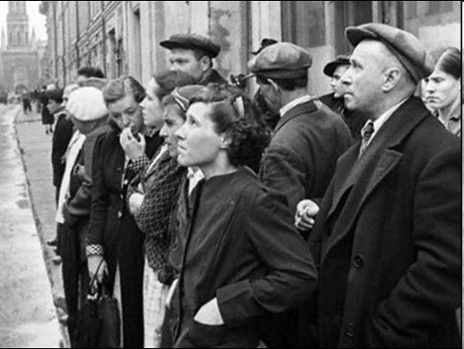
22 июня 1941 года без объявления войны фашисты напали на нашу Родину. На города посыпались бомбы, на нашу землю ступили вражеские фашистские солдаты. Началась Великая Отечественная война…

Slide 11
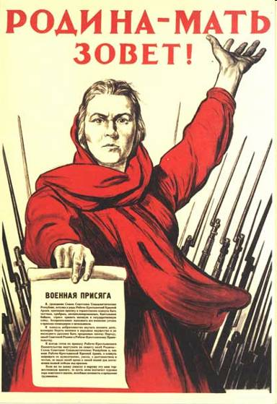
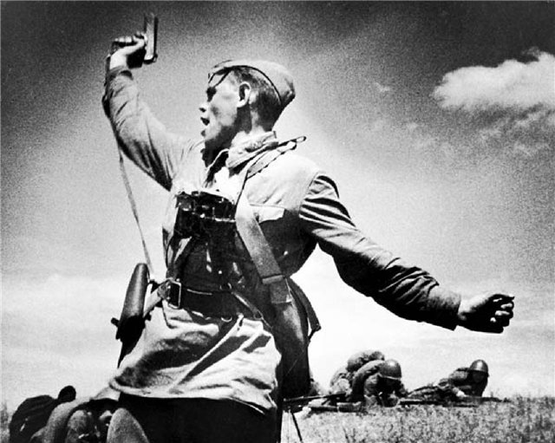
Все жители нашей страны, и старые и молодые взяли оружие в руки и встали на защиту Родины.

Slide 12
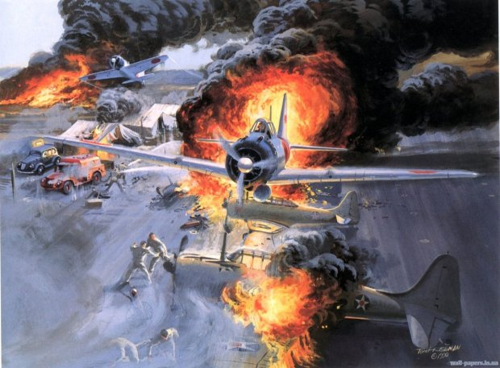
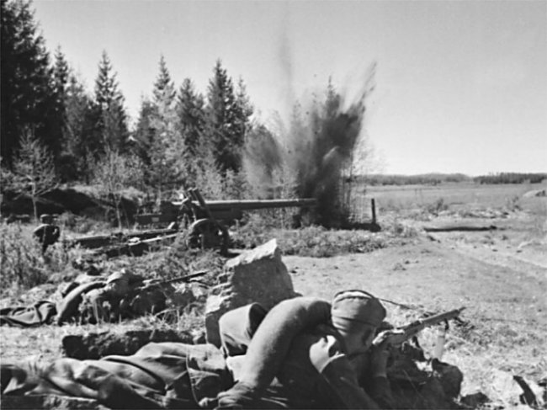

Slide 13
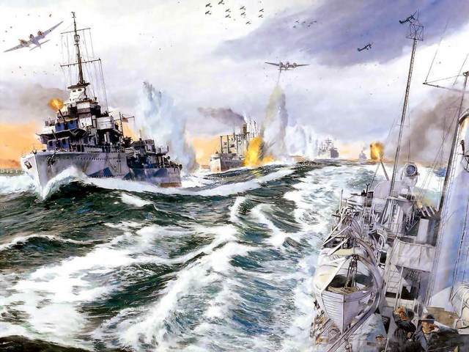
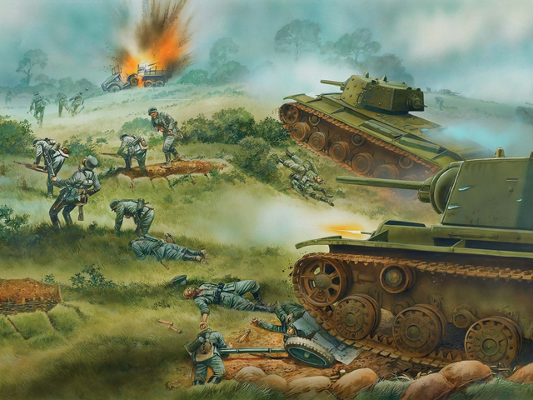

Slide 14
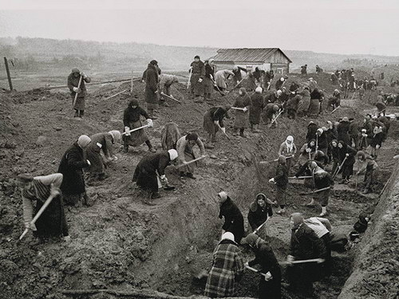
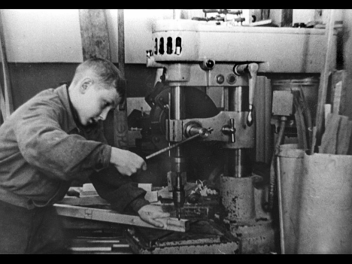
А в далеком тылу женщины и дети работали на военных заводах, делали самолеты, оружие, снаряды и бомбы,

Slide 15
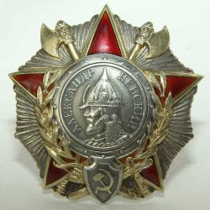
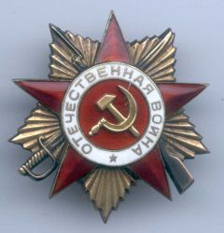
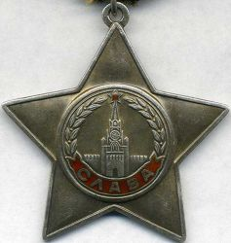
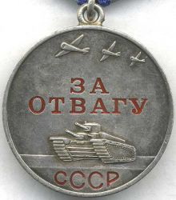
За подвиги на фронте и в тылу героев награждали медалями и орденами.
ОРДЕН АЛЕКСАНДРА НЕВСКОГО
ОРДЕН ОТЕЧЕСТВЕННОЙ ВОЙНЫ
ОРДЕН СЛАВЫ
МЕДАЛЬ "ЗА ОТВАГУ"

Slide 16
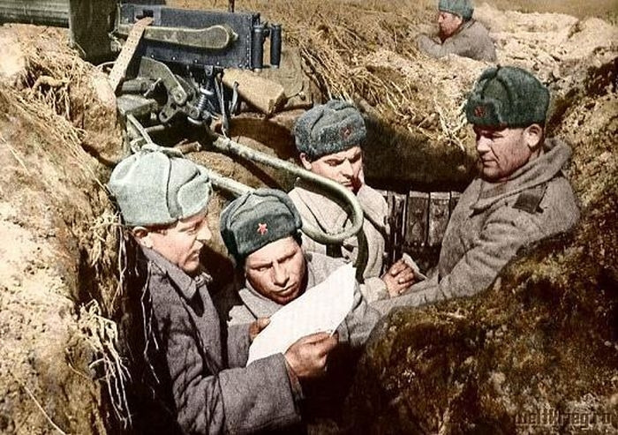
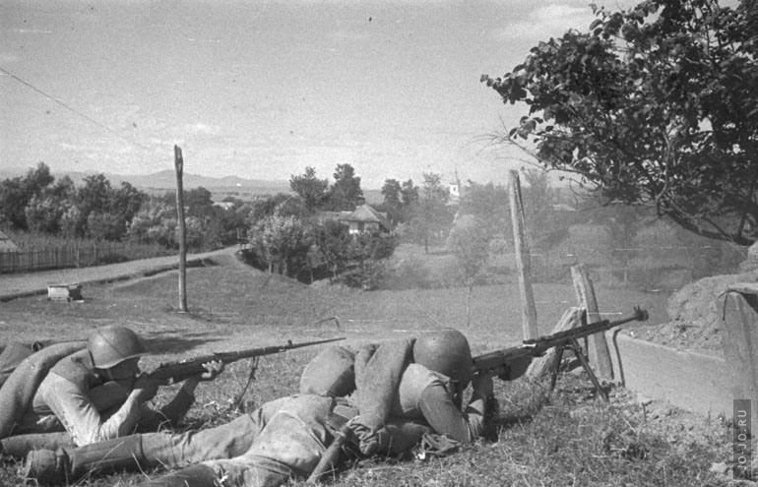
Долгих 4 года длилась Великая Отечественная война.
За это время погибло очень много солдат и мирных жителей.

Slide 17
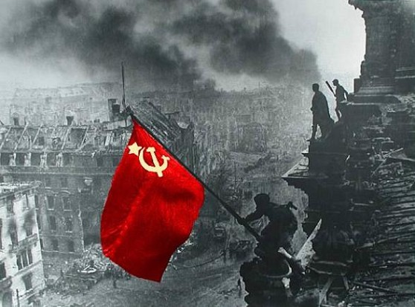
И вот наступил этот долгожданный день – 9 мая 1945 года.
В этот день закончилась война. Наши войска разгромили фашистов не только на территории нашей Родины, но и освободили жителей других стран.

Slide 18
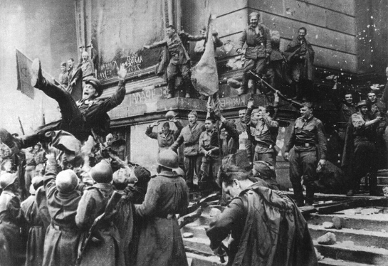
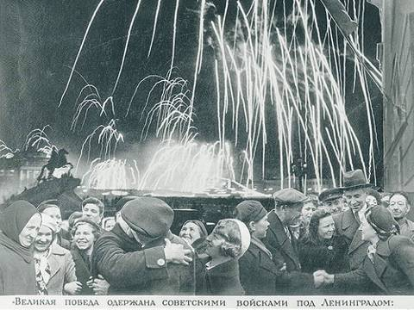

Slide 19
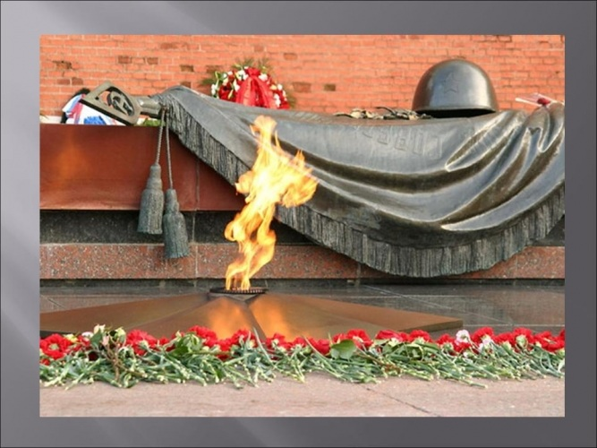
Никто и никогда не забудет подвиг русских солдат
в Великую Отечественную войну

